Slide 1
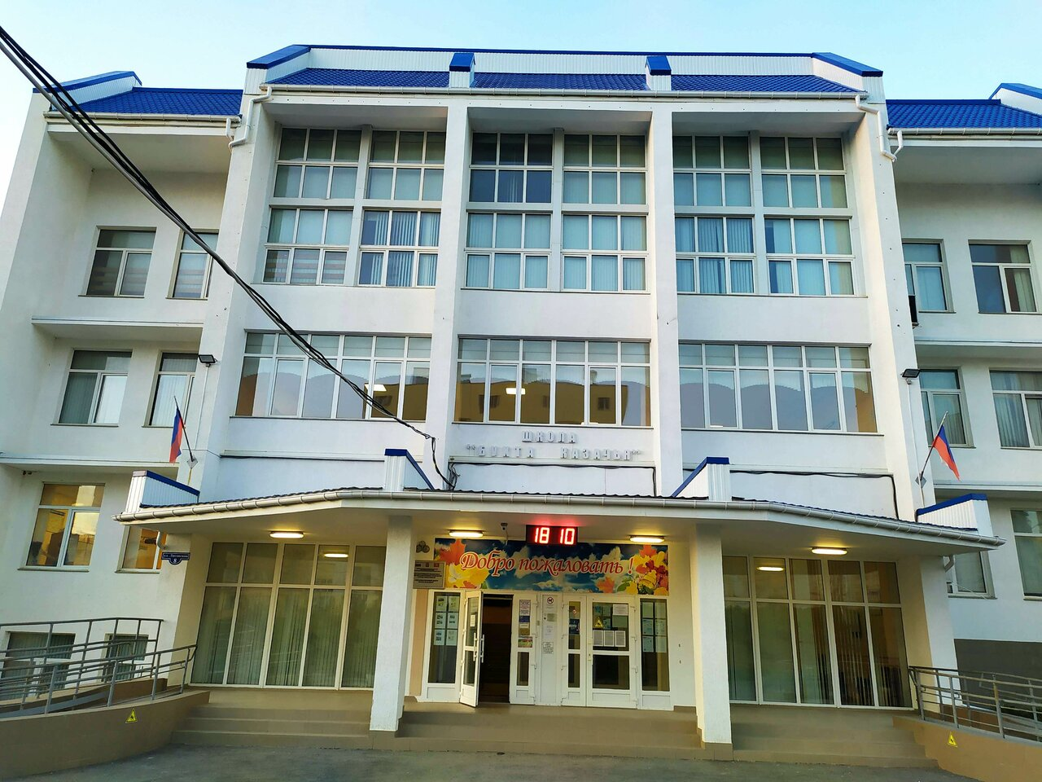
Государственное бюджетное общеобразовательное учреждение города Севастополя «Образовательный центр «Бухта Казачья»
«Организация работы психолого-педагогического консилиума
в ГБОУ ОЦ «Бухта Казачья». Опыт, проблемы, пути решения»

Slide 2
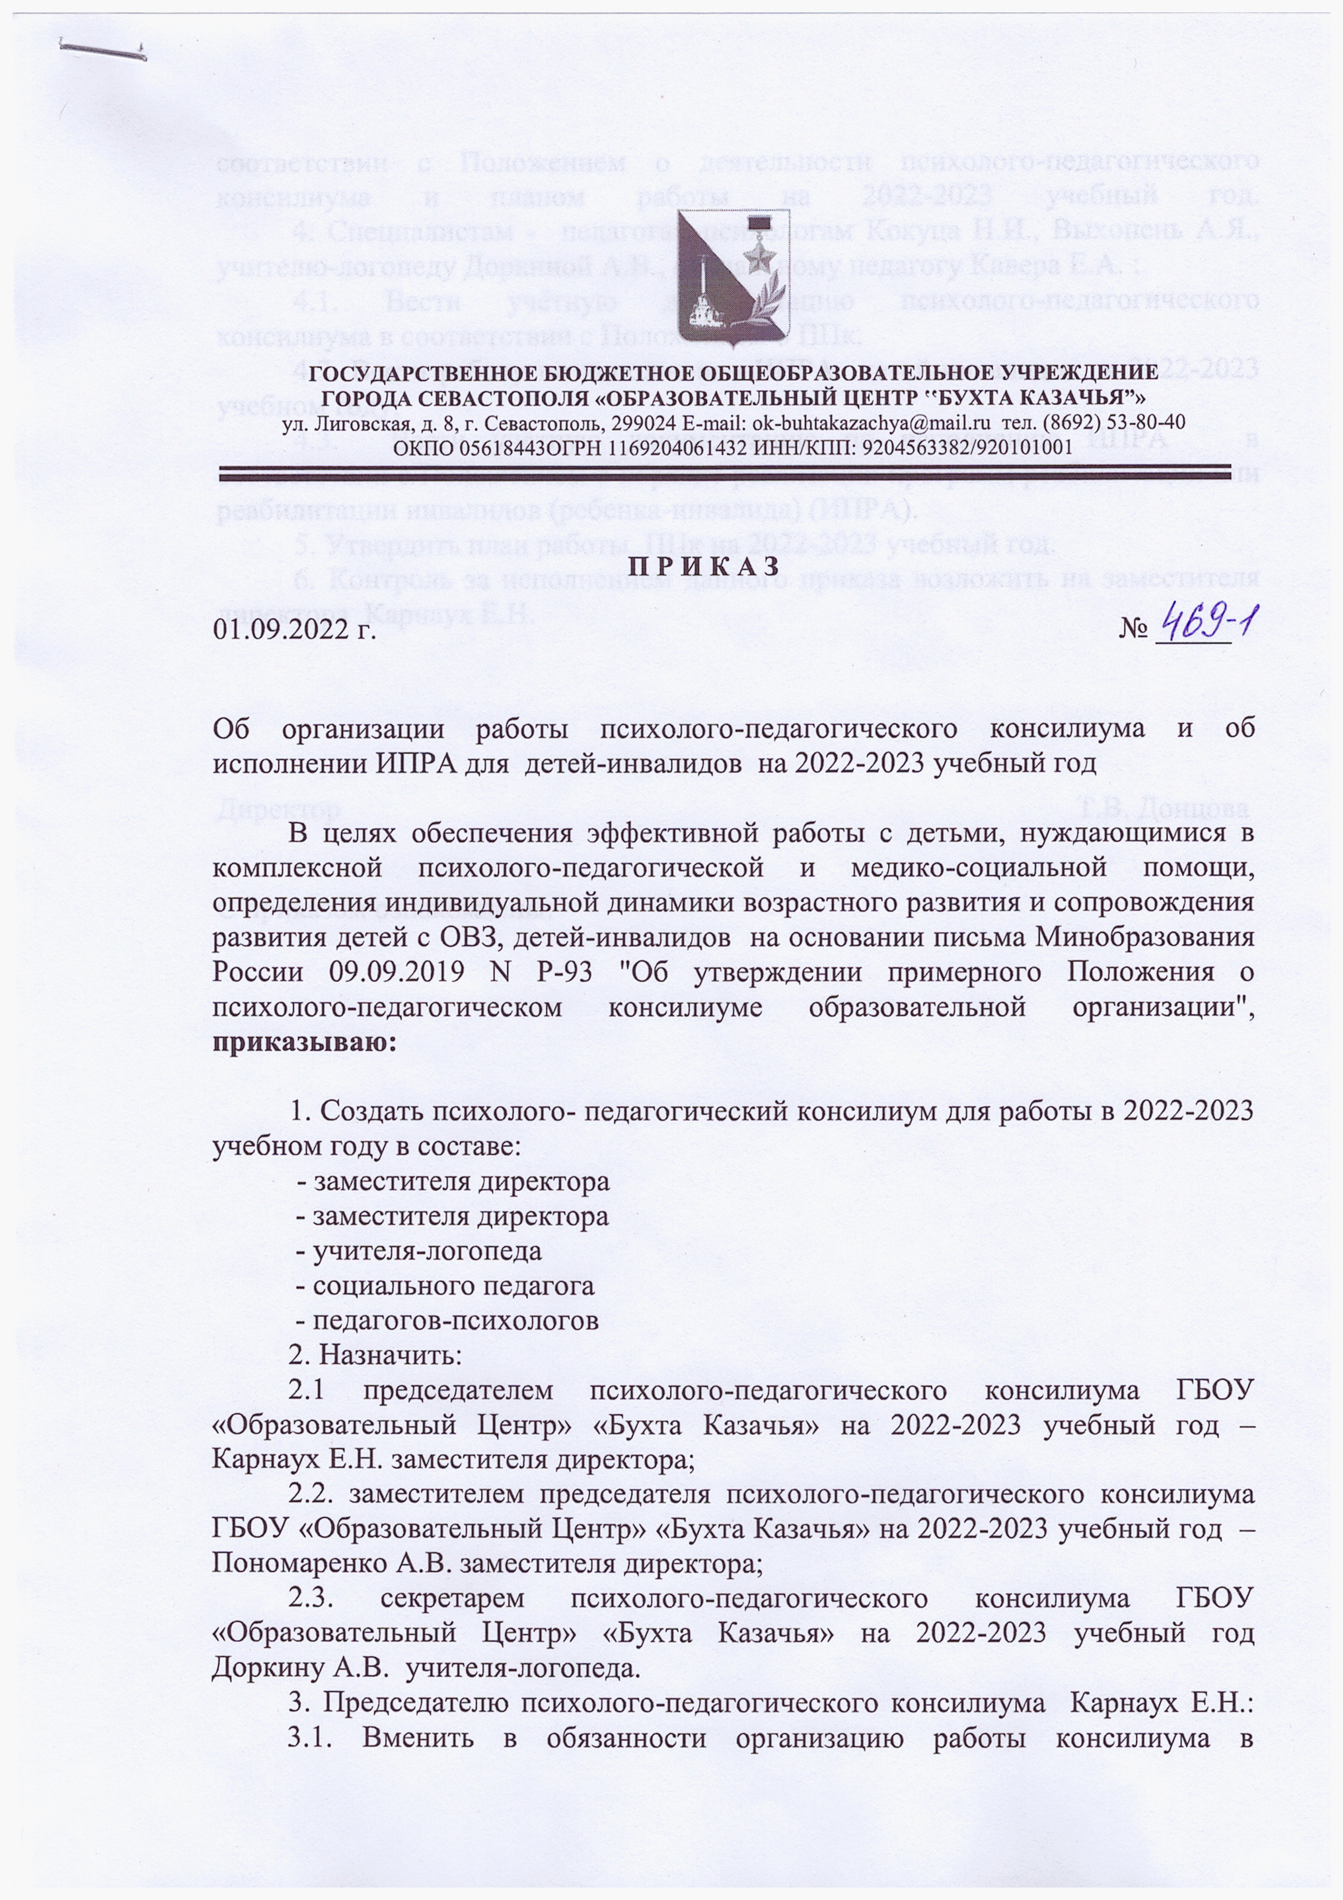
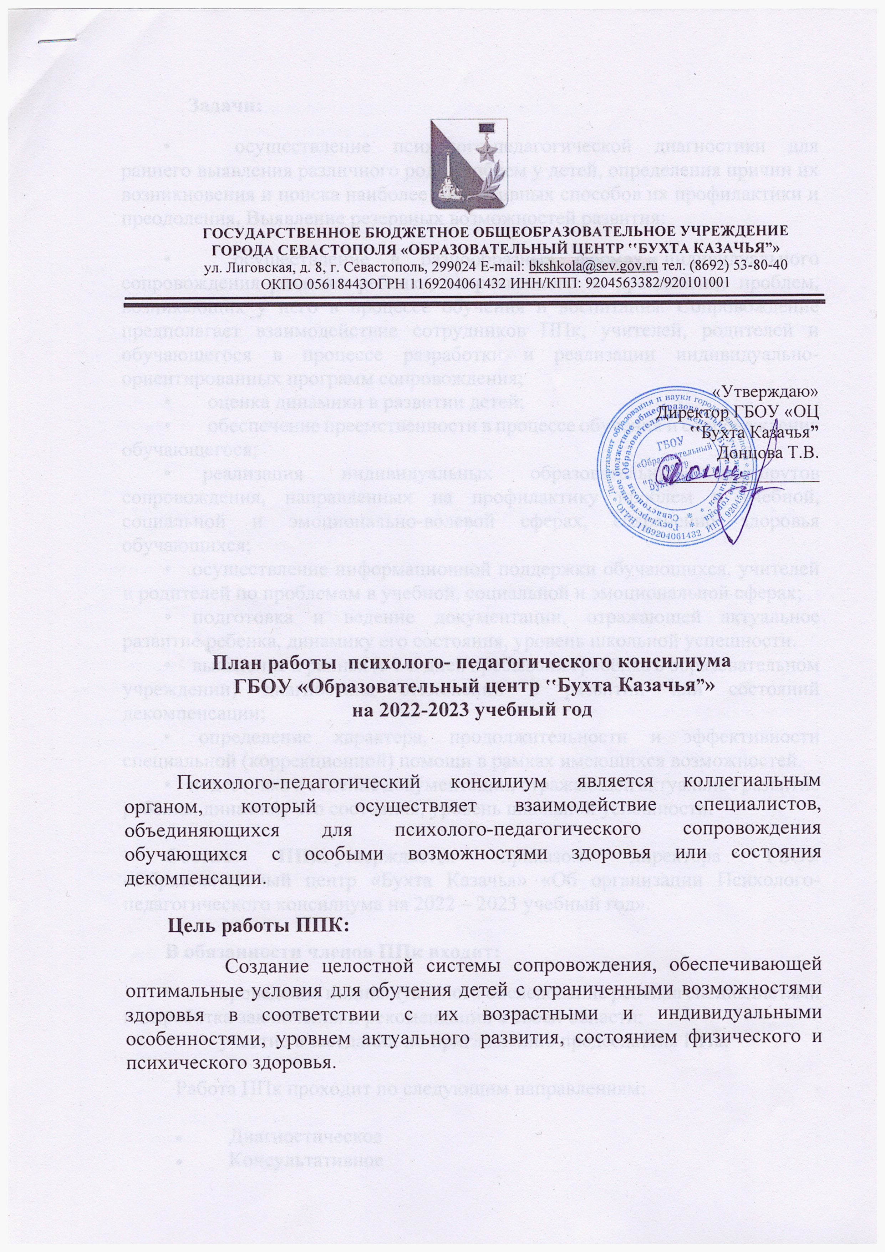
Нормативно-правовая база ППк в ГБОУ ОЦ «Бухта Казачья»

Slide 3
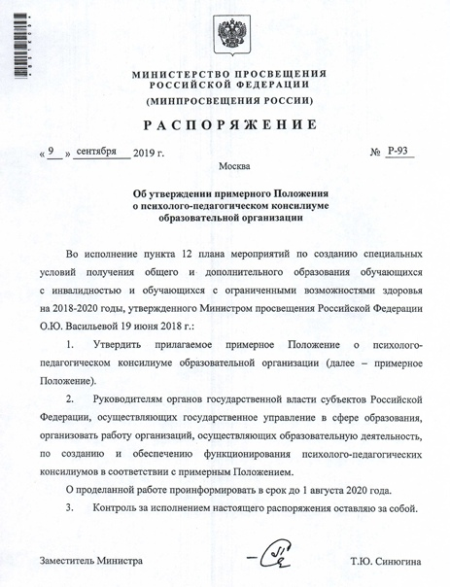
Психолого-педагогический консилиум (ППк)
является одной из форм взаимодействия руководящих (административных) и педагогических работников образовательной организации по созданию оптимальных условий обучения, развития, социализации и адаптации обучающихся посредством психолого-педагогического сопровождения.

Slide 4
Цель ППк - созданию оптимальных условий обучения, развития, социализации и адаптации обучающихся (воспитанников) посредством психолого-педагогического сопровождения.
Задачи ППк
1. Своевременная диагностика обучающихся, имеющих отклонения в физическом, интеллектуальном, эмоциональном развитии, трудности в адаптации, с целью организации их развития и обучения в соответствии с их индивидуальными возможностями.
2. Диагностическая и коррекционная работа в системе коррекционно-развивающего обучения в массовой школе.
3.Выявление уровня и особенностей развития познавательной деятельности. Определение необходимых специальных образовательных условий.
4. Определение путей включения детей с ОВЗ в классы, работающие по основным
образовательным программам и адаптированным основным образовательным программам.
5.Составление пакета документов для представления на ЦПМПК города Севастополя.
6. Формирование банка данных о детях, имеющих проблемы развития.

Slide 5
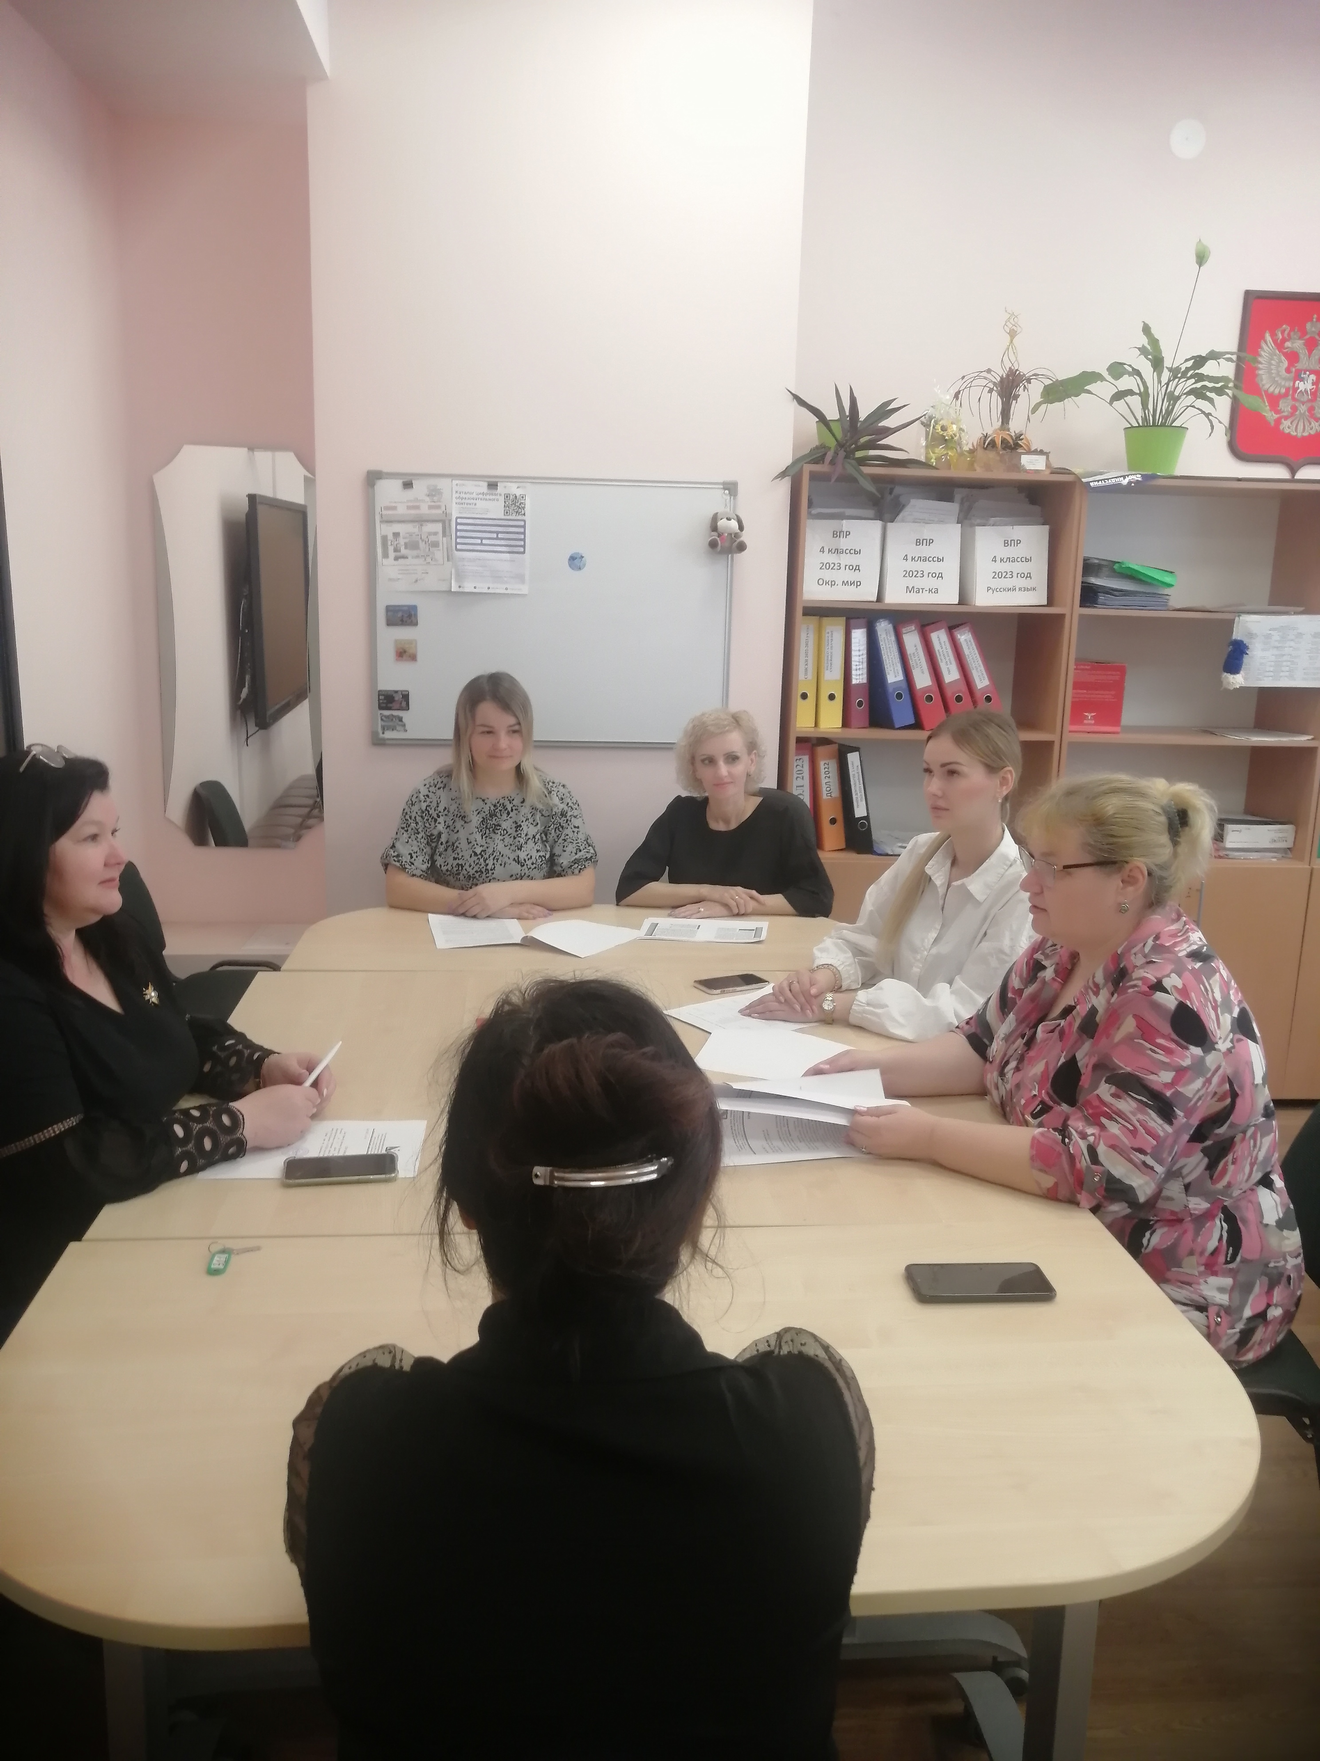
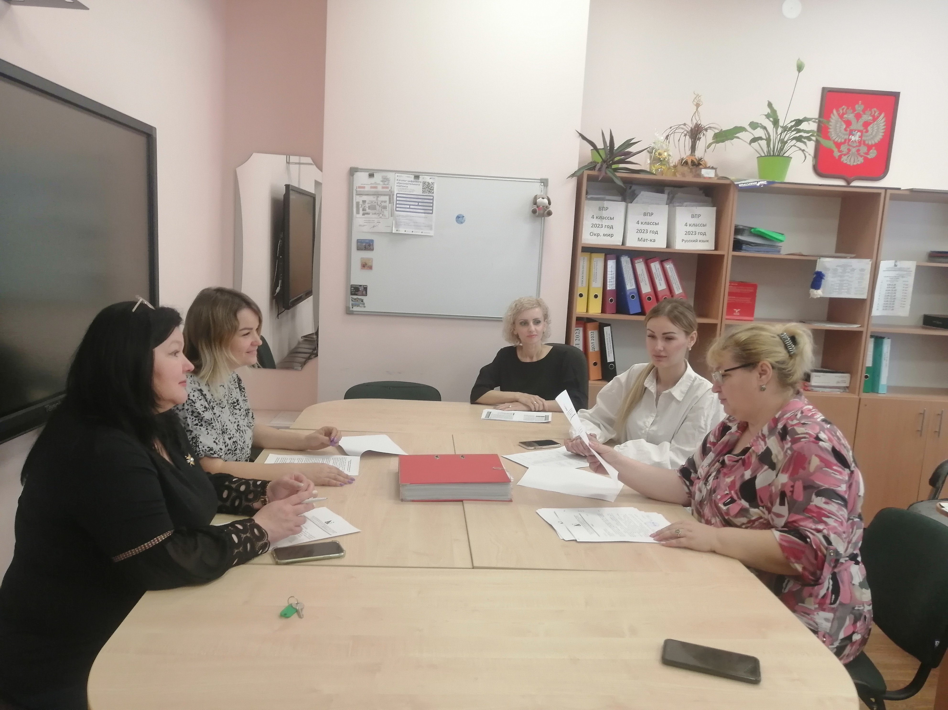
Состав ППк
Директор школы;
Председатель ППк - заместитель директора;
Секретарь ППк - учитель-логопед;
педагог-психолог;
социальный педагог;
учитель (представляющий обучающегося на ППк школы).
Другие педагогические работники, которые могут быть привлечены по необходимости (учителя начальных классов, учителя-предметники, воспитатели и т.д.)

Slide 6
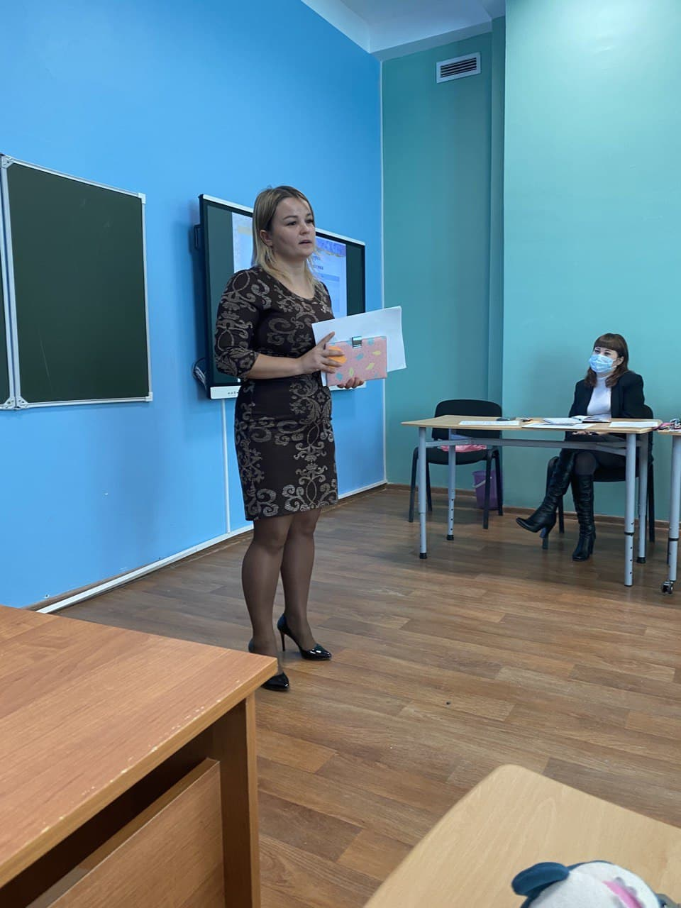
Наша команда специалистов ППк

Slide 7
Функции ППк в рамках образовательной организации
ППк школы:
Рассматривает личность ребенка с учетом всех ее параметров: психологического и психического развития, социальной ситуации, состояния возрастного развития, характера предъявляемых требований, оптимальности педагогических воздействий.
Не является самостоятельным учреждением и не имеет статуса юридического лица.
Специалисты ППк выполняют работу в рамках основного рабочего времени, функциональных обязанностей, корректируя индивидуальный план работы в соответствии с реальным запросом образовательного учреждения в работе консилиума.

Slide 8
Психолого-педагогическая помощь оказывается: ст.2 п.16, ст.42 п.1 Федеральный закон № 273 – ФЗ от 29.12.2012г. «Об образовании в Российской Федерации»
детям/обучающимся, испытывающим трудности в освоении основных образовательных программ, развитии и социальной адаптации;
детям/обучающимся с ограниченными возможностями здоровья (физическое лицо, имеющее недостатки в физическом и(или) психологическом развитии, подтвержденные психолого-медико-педагогической комиссией и препятствующие получению образования без создания специальных условий);
детям/обучающимся-инвалидам.

Slide 9
Основные принципы организации работы ППк
Родители имеют право в любой момент отказаться от индивидуального сопровождения.
Все результаты ППк строго конфиденциальны.
Родители (законные представители) имеют право присутствовать при обследовании ребенка.
ППк проводится бесплатно.
Решение ППк всегда может быть оспорено.

Slide 10
Психолого-педагогический консилиум – основа деятельности психолого-педагогического сопровождения на уровне образовательной организации
осуществление психолого-педагогического сопровождения по единому регламенту;
организация психолого-педагогического сопровождения детей «группы риска»;
осуществление мониторинга эффективности реализации образовательного маршрута и психолого-педагогического сопровождения;
реализация образовательных маршрутов детей с ОВЗ и детей-инвалидов;
разработка и реализация адаптированных образовательных программ;
организация психологического просвещения педагогов для повышения профессиональных компетенций.

Slide 11
Заседания ППк подразделяются на плановые и внеплановые
Плановые – проводятся не реже одного раза в полугодие.
Внеплановые – проводятся при:
Зачислении нового обучающегося, нуждающегося в сопровождении
Запрос на проведение внепланового заседания ППк подаётся не позднее, чем за 14 дней до заседания.
Документы (характеристики, заключения специалистов, работы обучающегося) предоставляются секретарю ППк не позднее, чем за 3 дня до заседания.
Председатель включает в состав ППк кроме постоянных специалистов, сотрудников образовательного учреждения, непосредственно работающих с ребенком, направивших ребенка на ППк. Председатель ставит в известность специалистов ППк о необходимости обследования обучающегося.
В течение 3 дней с момента поступления запроса на диагностическое обследование ребенка председатель ППк согласовывает этот вопрос с родителями (иными законными представителями) и при отсутствии возражений с их стороны, представленных в письменном виде, организует проведение заседания ППк (в соответствии с графиком плановых ППк).

Slide 12
Регламент проведения внепланового заседания ППк
ППк проводится не позднее 10 дней с момента согласования вопроса с родителями (иными законными представителями).
В период с момента поступления запроса и до заседания ППк каждый его специалист проводит индивидуальное обследование ребенка, планируя время обследования с учетом его реальной возрастной и психофизической нагрузки.
Периодичность проведения заседаний ППк определяется запросом на обследование и отражается в графике проведения заседаний.

Slide 13
Категории детей, находящиеся в поле зрения психолого-педагогического консилиума
Обучающиеся (воспитанники): с ОВЗ, получившие заключение и рекомендации ПМПК для обучения по АООП;
с инвалидностью, нуждающиеся в реализации мероприятий по психолого-педагогической реабилитации и абилитации;
имеющие заключение ППк с рекомендацией об оказании психолого-педагогической помощи;
на дому; имеющие трудности в освоении образовательной программы; с поведенческими и адаптационными нарушениями;
с девиантным поведением;
поменявшие социокультурные условия проживания или переехавшие менее трех лет назад;
одаренные дети и другие

Slide 14
Ход консилиума 1 этап
Осуществление информационного обмена между всеми участниками консилиума
Работа консилиума начинается с обсуждения наиболее трудных случаев. Порядок работы консилиума в рамках обсуждения одного случая: если наиболее проблемная информация поступает от психолога, он и начинает обсуждение, если от педагога или медицинского работника - начинают они. Если все участники консилиума относят данного обучающегося к числу наиболее проблемных, правильнее начать обсуждение с педагога. Заключение каждого специалиста вкладывается в Карту развития ребенка. Обмен информацией служит основой для принятия коллегиального решения.

Slide 15
Ход консилиума 2 этап
Разработка стратегии помощи каждому конкретному обучающемуся
Участники консилиума отвечают на вопросы:
какого рода помощь требуется обучающемуся?
какую развивающую работу желательно с ним осуществлять?
какие особенности должны быть учтены в процессе обучения и общения?
какую работу могут взять на себя участники консилиума?
какую деятельность необходимо осуществлять силами педагогического коллектива данной параллели?
что можно сделать с помощью семьи, специалистов различного профиля вне школы?

Slide 16
Ход консилиума 3 этап
Работа консилиума заканчивается принятием коллегиального решения и написанием итогового документа - протокола, в котором фиксируется окончательное коллегиальное заключение по результатам ППк с рекомендациями по оказанию психолого-педагогической и социальной помощи ребенку.

Slide 17
Документация ППк
1. Приказ о создании ППк с утвержденным составом специалистов;
2. Положение о ППк;
3. График проведения плановых заседаний ППк на учебный год;
4. Согласие родителей (законных представителей) на обследование на ППк;
5. Согласие родителей (законных представителей) на психолого-педагогическое сопровождение ребенка;
6. Журнал учета заседаний ППк с обучающимися (воспитанниками) и родителями;
6. Протоколы заседания ППк;
7. Коллегиальное заключение ППк;
8. Журнал регистрации коллегиальных заключений ППк;
9. Журнал направлений обучающихся на ПМПК;
10. Представление психолого-педагогического консилиума образовательной организации на обучающегося;
11. Представление психолого-педагогического консилиума образовательной организации на обучающегося.

Slide 18
Спасибо за внимание!

